Slide 1

基因在染色体上

Slide 2

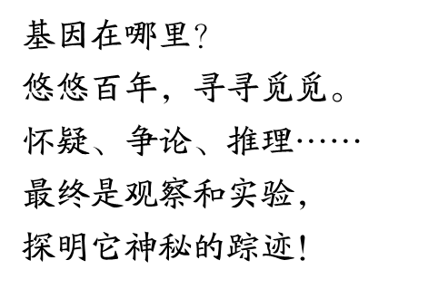

Slide 3
遗传学
细胞学
遗传因子
(等位基因)
Dd
D
d
同源染色体
孟德尔分离定律：在形成配子时，成对的遗传因子彼此分离，分离后的遗传因子分别进入不同的配子中，随配子遗传给后代。
减数分裂实质：在减数分裂形成配子时，成对的同源染色体彼此分离，配子中只得到一对同源染色体的其中一条。

Slide 4
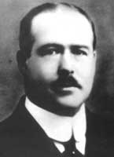
  萨顿的假说
萨顿的研究
1902年X月X日，晴，这是我第10001观察蝗虫的减数分裂，我发现一个很奇怪的事情，蝗虫的体细胞中有24条染色体，生殖细胞中只有12条，受精卵又是24条染色体。体细胞中的24条染色体，按形态结构来分，两两成对，每对染色体一条来自父方，一条来自母方。染色体的行为与孟德尔假设的“遗传因子”的行为平行，染色体可能就是孟德尔遗传定律的物质基础。
1903年X月X日，晴，今天只吃了一顿，饿能会使我保持清醒，我发现在减数分裂过程中，不同对的染色体分配到两极是随机的，这种随机行为构成了孟德尔自由组合定律的基础，而且我觉得一个物种性状的数目一定多于染色体数，所以一个染色体上必然有多个基因。
沃尔特·萨顿

Slide 5
  萨顿的假说
萨顿假说
基因行为（遗传学）
染色体行为（细胞学）
杂交过程中保持完整性和独立性
在减数分裂和受精作用中保持相对稳定的形态结构
传递中的性质
体细胞中的存在形式
成对
成对
配子中的存在形式
只有成对基因中一个
只有成对染色体中一条
在体细胞中的来源
一个来自父方一个来自母方
一条来自父方一条来自母方
形成配子时的组合方式
等位基因分离，非等位基因自由组合
同源染色体分开，非同源染色体自由组合
单击此处添加标题
此处添加详细文本描述，建议与标题相关并符合整体语言风格，语言描述尽量简洁生动。尽量将每页幻灯片的字数控制在 200字以内，据统计每页幻灯片的最好控制在 5分钟之内。此处添加详细文本描述。此处添加详细文本描述，建议与标题相关并符合整体语言风格，语言描述尽量简洁生动。尽量将每页幻灯片的字数控制在 200字以内，据统计每页幻灯片的最好控制在 5分钟之内。此处添加详细文本描述。
萨顿通过观察提出假说：基因和染色体的行为存在着明显的平行关系，基因是由染色体携带着从亲代传递给下一代的。也就是说，基因就在染色体上。
Notes:
虽然这个学说只是一种假设，但这个学说无疑促进了遗传学与细胞学的联姻，使遗传学迅猛发展

Slide 6
  萨顿的假说
P
配子
F₁
F₂
高茎
高茎
高茎
自交
×
减数分裂
矮茎
高茎
高茎
♂
F₁
♀
矮茎
Notes:
经过萨顿的观察和推理，基因与染色体的关系已呼之欲出。你同意以上分析吗？如果你也认为基因在染色体上，请你在图中的染色体上标注基因符号，解释孟德尔的一对相对性状的杂交实验，图中染色体上的黑色横线代表基因的位置，

Slide 7
  萨顿的假说
P
配子
F₁
F₂
D
D
D
D
D
d
D
D
高茎
高茎
D
d
减数分裂
高茎
减数分裂
d
d
D
d
×
d
矮茎
高茎
d
d
高茎
d
♂
d
D
F₁
♀
矮茎
Notes:
通过在染色体上标注相应的基因，大家可以很好的看出基因和染色体在有性生殖过程中所表现出的平行关系，现在我们可以这样理解基因的分离定律，在减数分裂形成配子时，等位基因会随同源染色体的分开而分离，分别进入两个配子中，独立的随配子遗传给后代。
萨顿的假说从理论上支持了基因在染色体上，但事实是否如此呢？

Slide 8
02
基因位于染色体上的实验证据

Slide 9
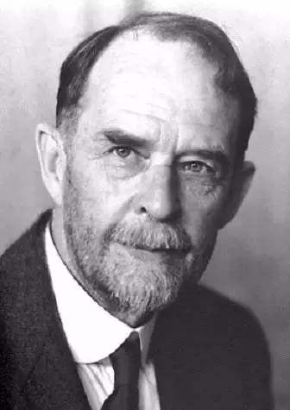
  基因位于染色体上的实验证据
摩尔根的果蝇杂交实验
萨顿运用“推理” 的方法提出基因位于染色体上的假说，对此我持怀疑态度，这只是主观臆测，并不具有逻辑的必然性，其正确与否还需要真实的实验来检验。我能不能设计一个实验，看看生物的遗传与染色体到底是什么关系，基因又是怎么回事？
用什么作实验材料呢？这是个关键问题。材料选对了，实验就成功了一半。巴甫洛夫有狗，孟德尔有豌豆，那我该选择什么呢？
托马斯·亨特·摩尔根
Notes:
接下来又一位遗传学巨人登上历史舞台，就在孟德尔的豌豆杂交论文发表的那一年，摩尔根出生在美国一个中道没落的贵族家庭，和孟德尔深思熟虑的选择豌豆不同，摩尔根遇上果蝇显得非常偶然。

Slide 10
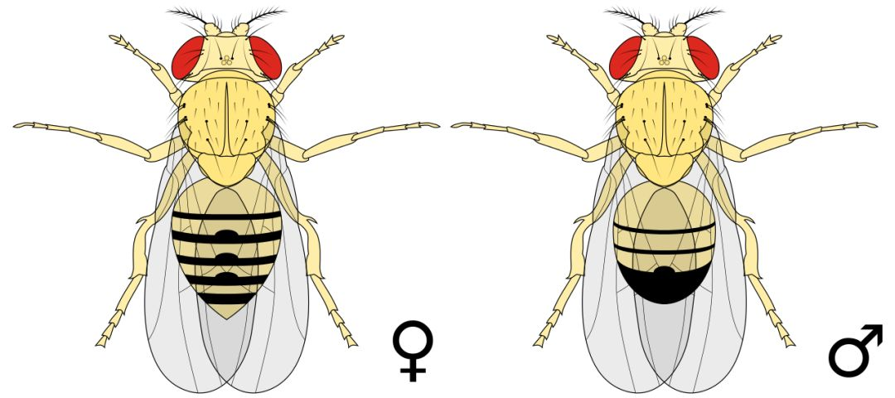
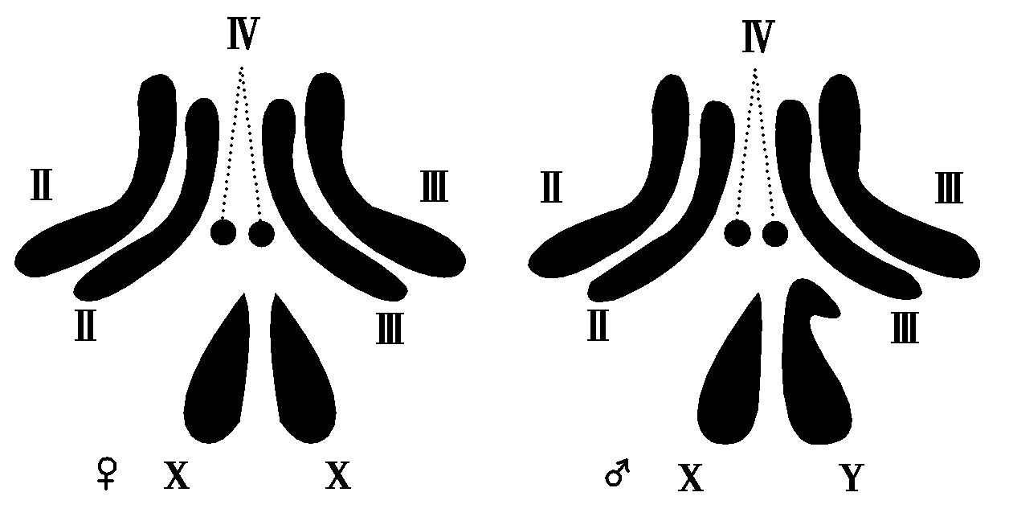
  基因位于染色体上的实验证据
实验室里的明星模式生物—果蝇
果蝇作为遗传学实验材料的优势：
个体小，体长3~4毫米；
容易饲养、繁殖能力强、繁殖速度快 ；
雌雄易区分，在低倍镜下就能观察；
染色体数目少，仅有3对常染色体和1对性染色体，且形态大小等均有明显差异，易于遗传学操作。
Notes:
果蝇这种小昆虫不需要大的饲养空间，只要几只牛奶瓶就够了，历史证明摩尔根是正确的或者说是幸运的，果蝇具有很多适于遗传学研究的特征，迄今为止果蝇研究在生命科学领域已取得了巨大成就，产生了6个诺贝尔生理学或医学奖。

Slide 11
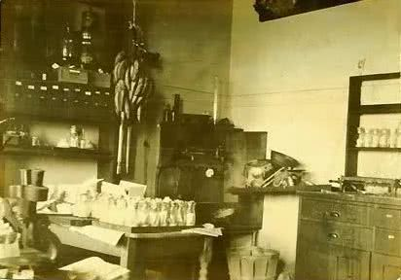
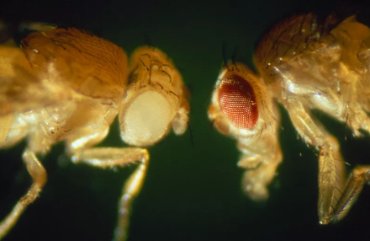
  基因位于染色体上的实验证据
实验室里的明星模式生物—果蝇
蝇室
superstar
Notes:
摩尔根和他的学生们在哥伦比亚大学建立的享誉学术界的果蝇室，其实只有26.8平方米大，里面挤满了8张实验台。1908年摩尔根安排一个研究生在暗室里饲养果蝇，希望能产生一种果蝇，他们的眼睛因不用而退化，这位学生让果蝇在暗无天日的世界里繁殖了68代，但研究毫无进展，大约在1910年5月，在暗室里诞生了一只白眼雄果蝇，而他的兄弟姐妹的眼睛都是红色的，很显然这是一只变异个体，这注定要成为科学史上那只举世瞩目的动物，摩尔根精心照料这只果蝇，在自己的第3个孩子出生时，摩尔根赶到医院，他妻子的第1句话竟然是那只白眼果蝇怎么样了？摩尔根的第3个孩子长得很好，但那只果蝇却很虚弱，摩尔根与之形影不离，晚上带它回家，白天又把他带回实验室。可能是被摩尔根的诚意感动，这只白眼雄果蝇为报答摩尔根的恩情，临死之前，抖擞精神与一只红眼雌果蝇交配，将突变基因传了下来。
这一行为成功的将果蝇这支庞大的队伍带入科学发展的历史舞台，也成功的成为你我心中的梦魇，未来的日子有这些果蝇相伴，先预祝大家身心愉快。

Slide 12
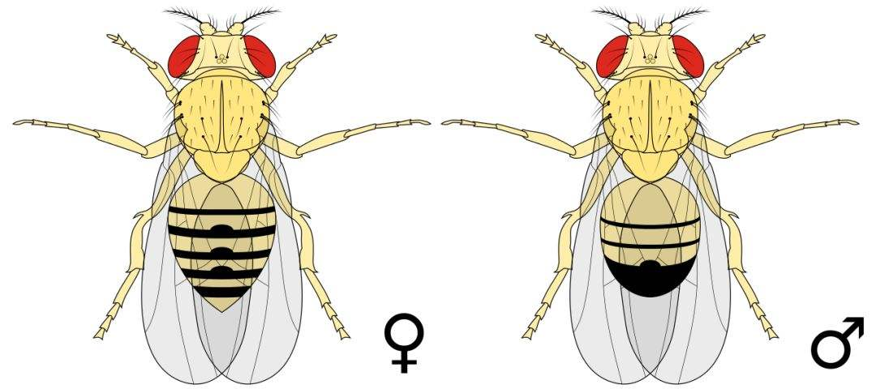
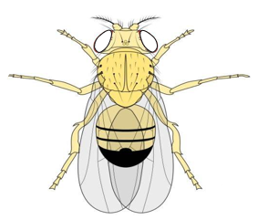
  基因位于染色体上的实验证据
摩尔根的果蝇杂交实验
红眼雌果蝇
白眼雄果蝇
P
×
就果蝇红眼和白眼这一对相对性状来看，F₁全为红眼，说明红眼对白眼是显性；
实验一
F₂中红眼和白眼的数量比是3:1，符合分离定律，说明果蝇的红眼和白眼是受一对等位基因控制的；
F₁
红眼雌
红眼雄
F₁雌雄交配
白眼性状的表现总是与性别相关联，该如何解释这一现象呢？
F₂
红雌 2495
红雄 1011
白雄 782
红（雌、雄）：白 (雄)=3:1
Notes:
摩尔根牢牢抓住这只被他称为“例外”白眼雄果蝇，用它做了一系列精巧设计的实验，他先让这只白眼雄果蝇与红眼雌果蝇交配，发现F1全为红眼果蝇，这说明红眼是显性性状，白眼是隐性性状，接着它让F1的雌雄红眼果蝇进行杂交，得到F2中，红眼比白眼的数量比是3:1，这符合基因的分离定律，摩尔根曾经一直是孟德尔遗传学的反对者，但在自己的实验结果面前，摩尔根还是接受了孟德尔遗传学，因为他深深的懂得科学上事实先以理论的原则，摩尔根还注意到在F2代果蝇中所有的雌性果蝇都是红眼，而雄性果蝇有一半是红眼，一半是白眼，白眼性状的表现总是和性别相关联该如何解释这一现象呢？

Slide 13
  基因位于染色体上的实验证据
同时期细胞学研究背景
性别是生物最明显的相对性状，绝大多数生物都有雌、雄性之分，许多生物的性别是由性染色体决定的，在二倍体生物体细胞中，染色体是成对存在的，绝大多数同源染色体的形态结构和大小等基本相似，称为常染色体，有一对形态结构大小和功能不同的染色体与性别决定有关，这对染色体称之为性染色体。
果蝇的体细胞有4对染色体，2对是常染色体，1对是性染色体，在雌果蝇中性染色体是同型的，用XX表示，在雄果蝇中，性染色体是异型的，用XY表示。
Notes:
果蝇的体细胞中有4对染色体，三对是常染色体，一对是性染色体，在雌果蝇中这对性染色体是同型的，用xx表示在雌果蝇中，雄果蝇的性染色体是异形的，用xy表示

Slide 14
  基因位于染色体上的实验证据
果蝇杂交实验分析图解
XX
XY
X⁺X⁺
×
X^{w}Y
P
×
P
红眼雌果蝇
白眼雄果蝇
配子
X⁺
X^{w}
Y
实验一
XX
XY
X⁺X^{w}
×
X⁺Y
F₁
F₁
红眼雌果蝇
红眼雄果蝇
F₁雌雄交配
F₂
X⁺X⁺
X⁺X^{w}
X⁺Y
X^{w}Y
红眼雌
红眼雌
红眼雄
白眼雄
F₂
红（雌、雄）：白 (雄)=3:1
红雌：红雄：白 雄=2:1:1
XX
XX
XY
XY
Notes:
由于白眼的遗传和性别相关联，而且与x染色体的遗传相似，于是摩尔根及其同事设想，如果控制白眼的基因在x染色体上，而外染色体上不含有它的等位基因，上述遗传现象就可以得到合理的解释，大家想一想摩尔根针对果蝇的白眼性状总是与性别相关联的问题给出来的解释是不是相当于假说演绎法中的假说，由上图可以看出摩尔根等人的设想可以合理的解释实验现象，但我们知道一种假说是否正确，仅能解释已有的实验现象是不够的，还应该利用假说演绎法预测，另外设计的实验结果再通过实验来检验，那请大家想一想，你能否运用上述果蝇杂交实验的知识设计一个实验来验证他们的解释呢？

Slide 15
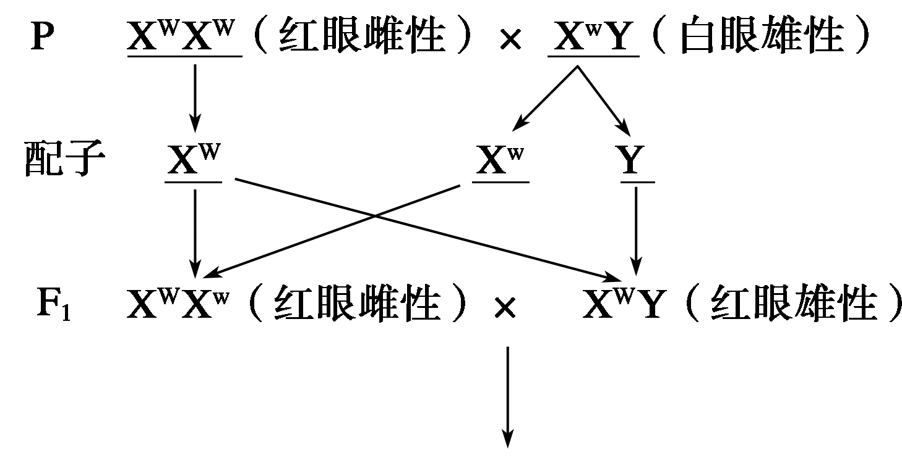
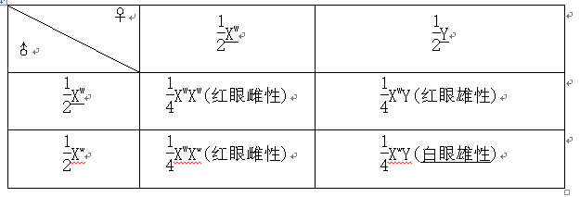
  基因位于染色体上的实验证据
作出假设，解释现象：果蝇杂交实验
XX
XY
P
×
XX
XY
F₁
F₁雌雄交配
F₂
XX
XX
XY
XY
Notes:
由于白眼的遗传和性别相关联，而且与x染色体的遗传相似，于是摩尔根及其同事设想，如果控制白眼的基因在x染色体上，而外染色体上不含有它的等位基因，上述遗传现象就可以得到合理的解释，大家想一想摩尔根针对果蝇的白眼性状总是与性别相关联的问题给出来的解释是不是相当于假说演绎法中的假说，由上图可以看出摩尔根等人的设想可以合理的解释实验现象，但我们知道一种假说是否正确，仅能解释已有的实验现象是不够的，还应该利用假说演绎法预测，另外设计的实验结果再通过实验来检验，那请大家想一想，你能否运用上述果蝇杂交实验的知识设计一个实验来验证他们的解释呢？

Slide 16
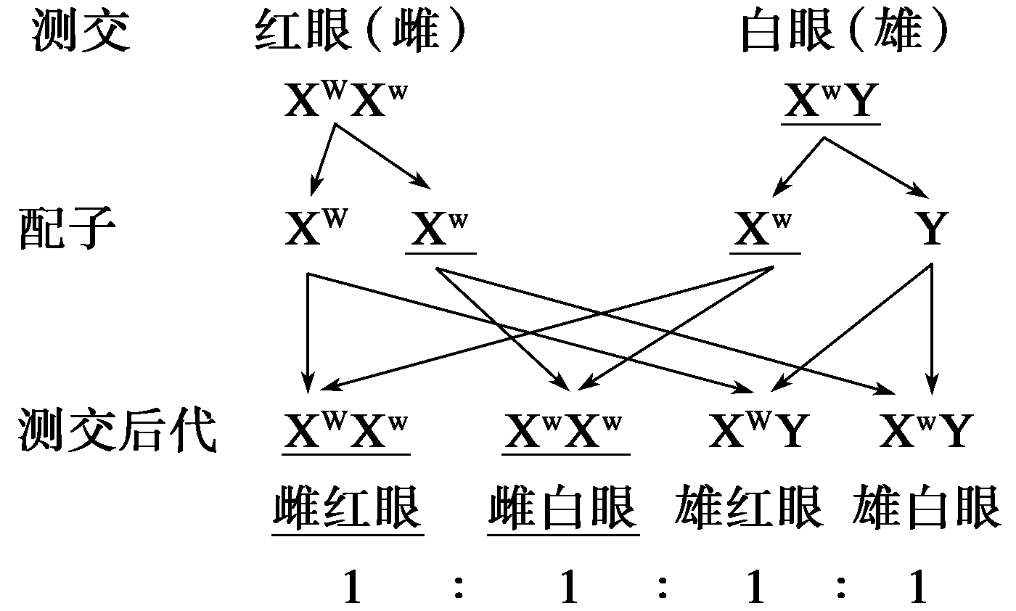
  基因位于染色体上的实验证据
演绎推理：果蝇杂交实验

Slide 17
  基因位于染色体上的实验证据
果蝇杂交实验分析图解
实验二
实验三
X⁺X^{w}
X^{w}Y
X^{w}X^{w}
×
X⁺Y
测交亲本
×
测交亲本
红眼雌果蝇
白眼雄果蝇
白眼雌果蝇
红眼雄果蝇
X⁺X^{w}
X^{w}X^{w}
X⁺Y
X^{w}Y
X⁺X^{w}
X^{w}Y
测交子代
测交子代
红眼雌
白眼雌
红眼雄
白眼雄
红眼雌
白眼雄
雌：雄 = 1:1
雌果蝇均为红色
雄果蝇均为白色
红：白 = 1:1
Notes:
事实上摩尔根在得到上述F2之前就已经开始了它的第2个实验，他将实验一中所得的F1红眼雌果蝇和最初的那只白眼雄果蝇进行回交，得到了典型的孟德尔测交比例，红眼：白眼=1:1，雌性：雄性=1:1，此结果不仅证明了红眼雌果蝇是杂合体，而且其中同样出现了白眼性状，因而同时也证明了，最初发现的那只白眼雄果蝇是一个带隐性基因的纯合体。摩尔根将上述测交实验中所得的白眼雌果蝇和一只纯种红眼雄果蝇杂交，杂交的结果发现F1雌果蝇都是红眼，雄果蝇全都是白眼，这种母亲的性状传递给儿子，父亲将性状传递给女儿的现象称为交叉遗传，

Slide 18
  基因位于染色体上的实验证据
摩尔根的果蝇杂交实验
摩尔根假设控制白眼性状的隐性基因w位于X染色体上，Y染色体上不携带这个基因的显性等位基因，这一假设圆满地解释了果蝇的白眼遗传。
后来，摩尔根根据这一假设预测白眼雌果蝇与白眼雄果蝇杂交，F₁应该全部为白眼。真实的实验结果与摩尔根的预测相吻合，那说明摩尔根的假设是正确的。这种研究问题的思路与孟德尔豌豆杂交实验的研究思路一致，都是“假说演绎法”。
摩尔根和他学生们的工作，把一个特定的基因和一条特定的染色体——X染色体联系起来，从而用实验证明了基因在染色体上。从此，摩尔根成了孟德尔理论的坚定支持者。
Notes:
以上的杂交实验结果说明，摩尔根的假设控制白眼性状的隐性基因，w位于x染色体上，Y染色体上不带有它的显性等位基因，至此果蝇白眼遗传的特殊现象得到圆满解释，正是摩尔根等人的工作，将一个特定的基因和一条特定的-X染色体联系起来，从而用实验证明了基因在染色体上，从此，摩尔根成了孟德尔理论坚定的支持者。

Slide 19
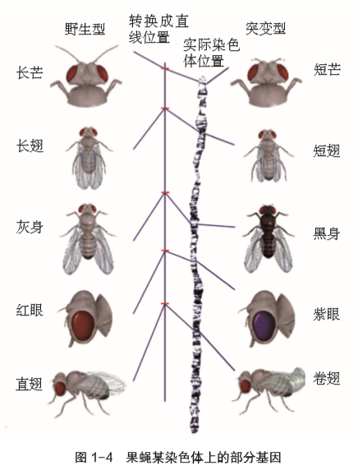
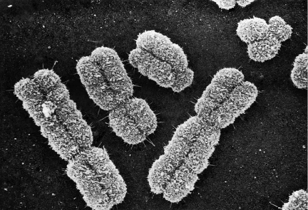
  基因位于染色体上的实验证据
基因在染色体上呈线性排列
雌雄果蝇体细胞染色体示意图
染色体的电镜照片
果蝇X染色体上的部分基因
Notes:
萨顿在他1903年的论文《遗传中的染色体》一文中提到：一个物种的性状数目一定多于染色体数，所以一个染色体上必然有多个基因。果蝇的体细胞中有4对染色体携带的基因有1.3万多个，摩尔根和他的学生们，经过10多年的努力，发明了测定基因位于染色体上的相对位置的方法，并绘制出了第1幅果蝇，各种基因在染色体上的相对位置图，同时也说明基因在染色体上呈线性排列。

Slide 20
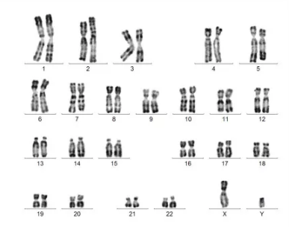
  基因位于染色体上的实验证据
人类基因组计划
1990正式启动人类基因组计划（Human Genome Project, HGP），该计划旨在测定组成人类染色体中所包含的30亿个碱基对组成的核苷酸序列，从而绘制人类基因组图谱，辨识基因及其序列，达到破译人类遗传信息的最终目的。该计划被誉为生命科学的“登月计划”。
人类基因组进行测序时只测定了人的24条染色体的DNA序列，为什么不测定全部46条染色体？
人体细胞染色体示意图
Notes:
人的体细胞中有23对染色体，染色体上排列着大约2.6万个基因

Slide 21
  基因位于染色体上的实验证据
我就说基因在染色体上吧！你还不信！
好好好，都听你的！
沃尔特·萨顿
托马斯·亨特·摩尔根

Slide 22
03
孟德尔遗传规律的现代解释

Slide 23
  孟德尔遗传规律的现代解释
A
A
A
减数
分裂Ⅱ
A
A
a
分裂
间期
A
A
a
a
减数
分裂Ⅰ
a
a
a
减数
分裂Ⅱ
a
Notes:
摩尔根通过实验证明了基因位于染色体上，此时孟德尔所假设的颗粒状的遗传因子才真正有了归宿，位于染色体上，通过遗传学和细胞学的联姻，我们探明了基因神秘的踪迹，那反过来我们能否利用基因位于染色体上的理论，对孟德尔的遗传现象进行细胞学层面的解释呢？接下来我们尝试用减数分裂过程中染色体的行为来解释基因的行为，等位基因A和a分别位于一对同源染色体上，由于等位基因控制的是同一性状，位于同源染色体上相同的位置，在减数分裂前的间期染色体复制，复制后的每条染色体都由两条完全相同的姐妹染色单体构成，这两条姐妹染色单体，由同一个着丝点连接，经过减数分裂1，这一对分别带有A和a基因的同源染色体彼此分开，分别进入到两个不同的子细胞中，接下来进行减数分裂2，每条染色体的着丝粒分裂，两条姐妹染色单体分开，随着细胞的分裂进入两个子细胞，这样经过减数分裂二就形成4个配子，4个配子两两相同，分别带有基因A和基因a，这两种配子的比例为1:1，对于一个基因型为Aa的生物个体而言，其产生含有大a的配置和小a的配置比例也为1:1

Slide 24
  孟德尔遗传规律的现代解释
该细胞中：A : a＝1∶1
基因分离定律的实质是：在杂合子的细胞中，位于一对同源染色体上的等位基因具有一定的独立性；在减数分裂形成配子的过程中，等位基因会随同源染色体的分开而分离，分别进入两个配子中独立的，随配子遗传给后代。
该个体中：A : a＝1∶1
 | A | a
A | AA | Aa
a | Aa | aa
Notes:
以上给大家介绍的是位于非同源染色体上的非等位基因在减数分裂过程中的行为变化，那如果1非等位基因是位于一对同源染色体上的，请大家课下画图解释。

Slide 25
  孟德尔遗传规律的现代解释
A
b
减数
分裂Ⅱ
A
A
b
b
A
b
A
A
a
a
A
a
分裂
间期
减数
分裂Ⅰ
B
b
B
b
b
a
B
B
a
a
减数
分裂Ⅱ
B
B
a
B

Slide 26
  孟德尔遗传规律的现代解释
该细胞中：Ab : aB＝1∶1
其他细胞：AB : ab＝1∶1
自由组合定律的实质是：位于非同源染色体上的非等位基因的分离或组合是互不干扰的，在减数分裂过程中，同源染色体上等位基因彼此分离的同时非同源染色体上的非等位基因自由组合。
该个体中
AB：Ab：aB：ab＝1 : 1 : 1 : 1
A_B_：A_bb：aaB_：aabb
＝9 : 3 : 3 : 1
Notes:
以上给大家介绍的是位于非同源染色体上的非等位基因在减数分裂过程中的行为变化，那如果1非等位基因是位于一对同源染色体上的，请大家课下画图解释。

Slide 27
  孟德尔遗传规律的现代解释
A
a
A
a
B
b
B
b
2对等位基因位于2对同源染色体上
2对等位基因位于1对同源染色体上

Slide 28

本节内容小结
内容：基因在染色体上
萨顿的假说
依据：基因和染色体存在着明显的平行关系
果蝇的杂交实验
基因在染色体上的实验证据
方法：假说演绎法
结论：基因在染色体上
基因分离定律的实质
孟德尔遗传规律的现代解释
基因自由组合定律的实质

